Slide 1

МАТЕМАТИЧЕСКАЯ ВИКТОРИНА

Slide 2


Slide 3

РАЗМИНКА

Slide 4

ГРАФИЧЕСКИЙ
ДИКТАНТ

Slide 5

ВЕСЕЛОЕ
ПУТЕШЕСТВИЕ

Slide 6

ЖИВЫЕ
ЧИСЛА

Slide 7
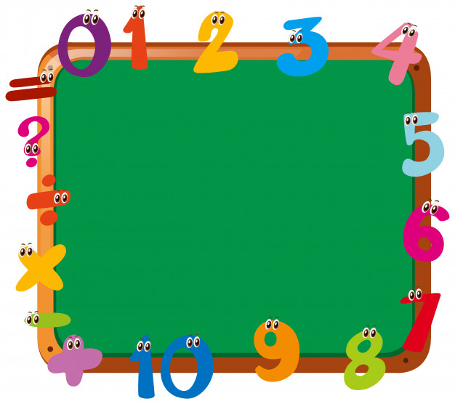
СОСЕДИ ЧИСЛА

Slide 8

ВЫЛОЖИ
ПРАВИЛЬНО

Slide 10


Slide 11


Slide 12

ЛОГИЧЕСКИЕ
ЗАДАЧКИ

Slide 13
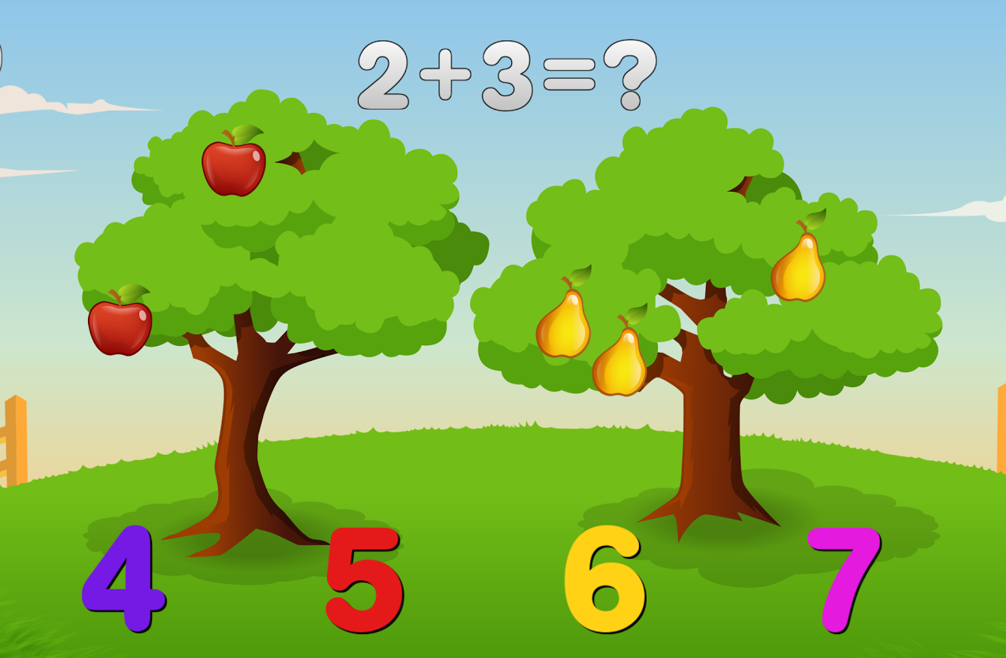
СОСТАВ ЧИСЛА

Slide 14

ФИЗМИНУТКА

Slide 15

КОНКУРС
КАПИТАНОВ

Slide 16
1… 3… 5…7…9…
…9 …7…5…3…1

Slide 17

МОЛОДЦЫ

